Slide 1
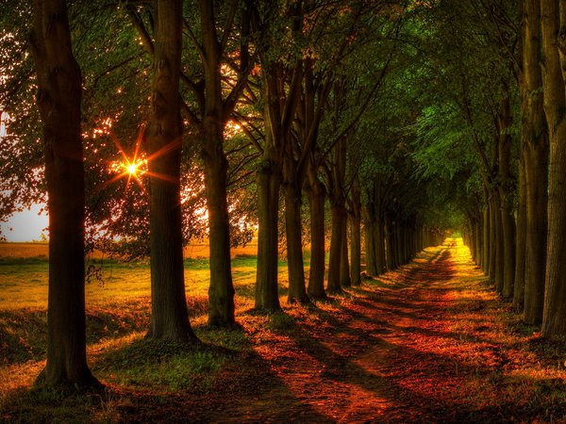

Аллея памяти

Slide 2
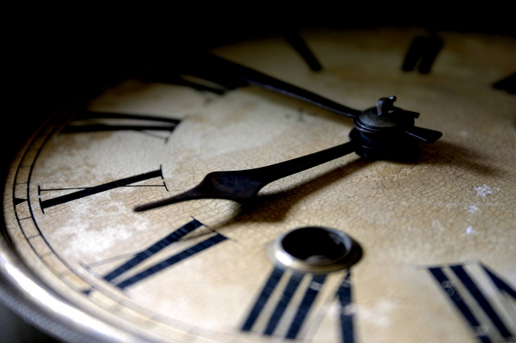
Наша жизнь началась не сейчас, не сегодня она и закончится. Многие века создавалась история. Каждый момент этой жизни возможен только потому, что были столетия до него. Об этом мы должны постоянно помнить, это мы должны четко осознавать, чтобы продолжать жить, оставаться полноценным человеком — связующим звеном в непрерывном потоке времени.

Slide 3
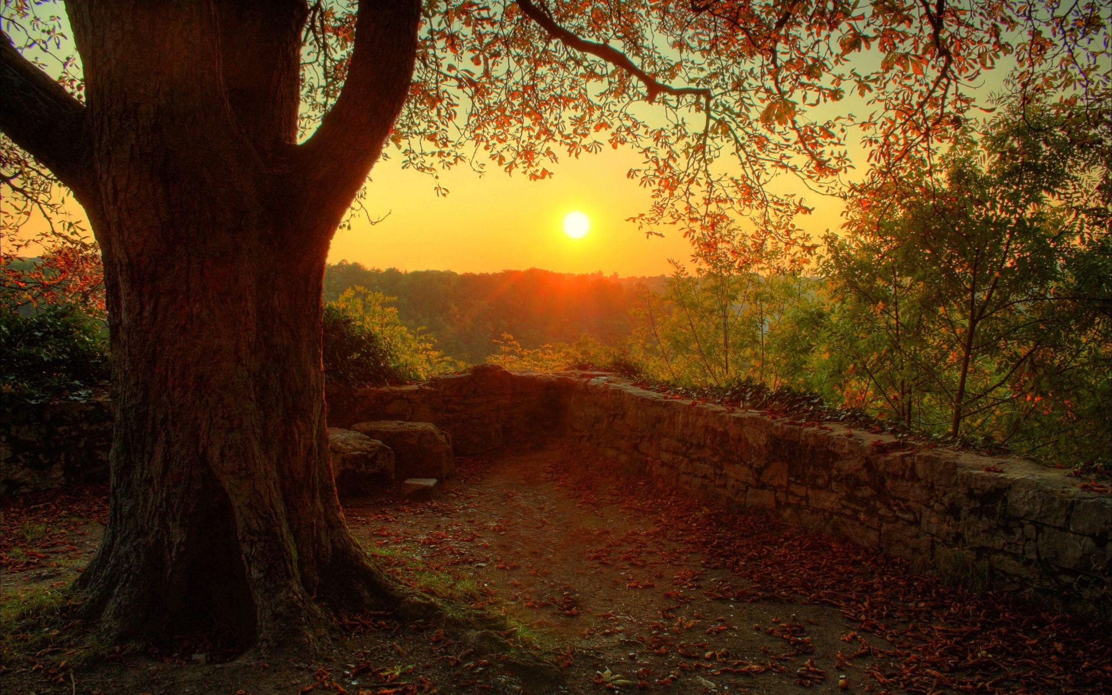
Память о наших предках составляет главное богатство нашей души. Ведь для того чтобы мы сейчас жили и были такими, какие мы есть, многие поколения людей создавали наше общество, делали жизнь такой, какой увидели ее мы. Да и в нас самих — прямое продолжение нравственных, культурных, исторических ценностей дедов и прадедов. Память об ушедших родственниках также, а может даже более священна, чем память о каком-либо деятеле, ведь как говорил Г. Гейне «Под каждой могильной плитой – мировая история».

Slide 4

Так что же такое память?
«Память – это свойство души хранить сознанье о былом…»,
написано в словаре В. И. Даля, то есть хранить знания о прошлом,
каким бы оно ни было, а память о подвиге – долг потомков хранить как святыню.

Slide 5
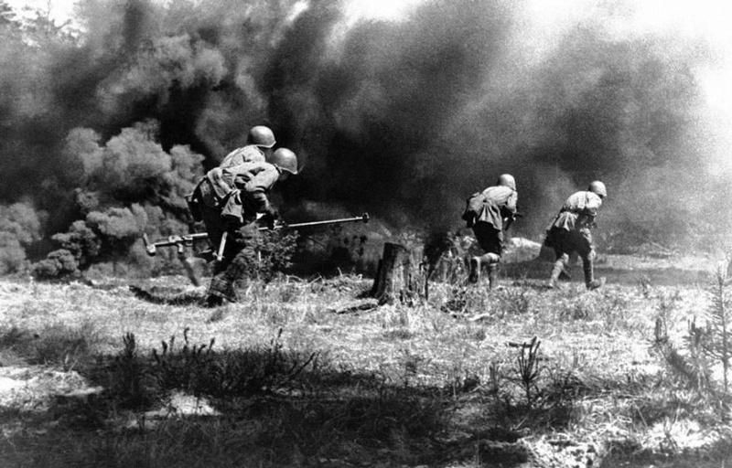

Slide 6
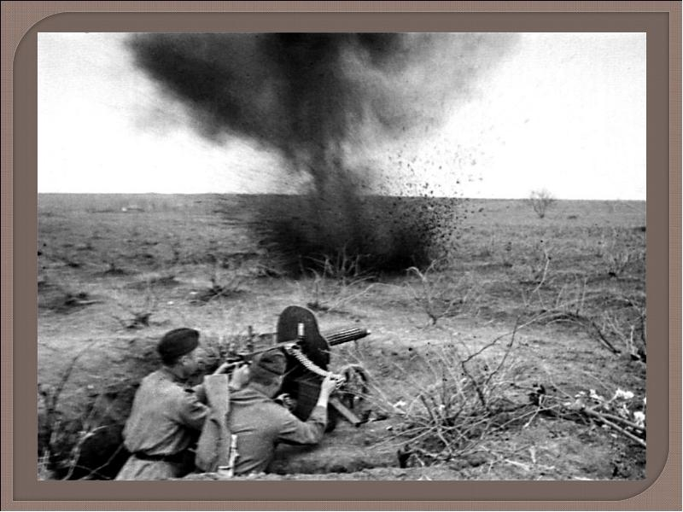

Slide 7
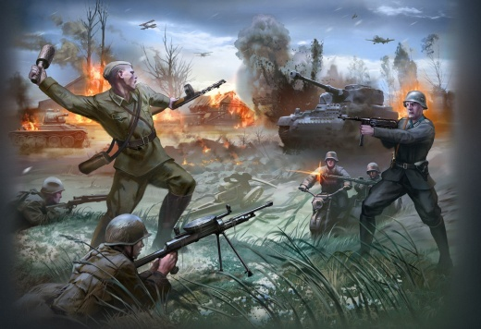

Slide 8

Историческая справка
На начало 1941 года в Чердынском районе насчитывалось
38,5 тысяч жителей. В годы Великой Отечественной войны
Чердынским Военкоматом было призвано:
1941 год – 5 тыс. 303 человека
1942 год – 3 тыс. 822 человека
1943 год – 2 тыс. 447 человек
1944 год – 1 тыс. 308 человек
1945 год – 282 человека
Всего за годы Великой Отечественной войны было призвано:
15 тыс. 607 человек.
230 из них – женщины.

Slide 9
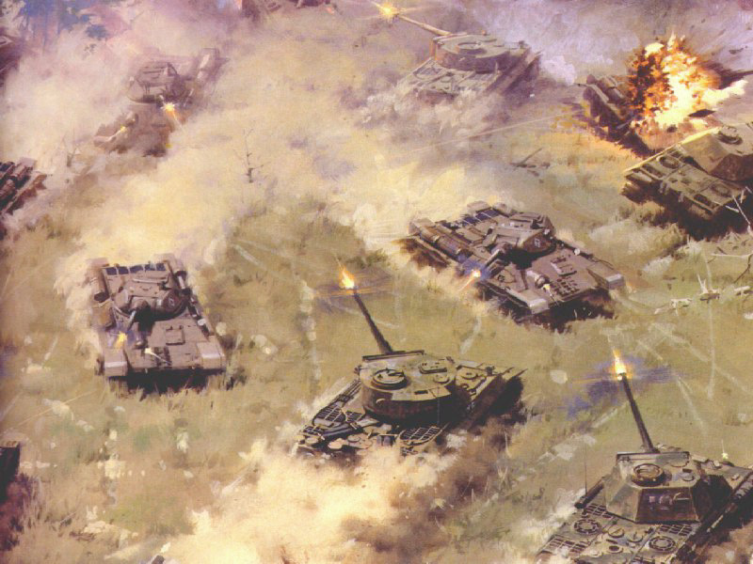
Спасибо деду за Победу!

Slide 10
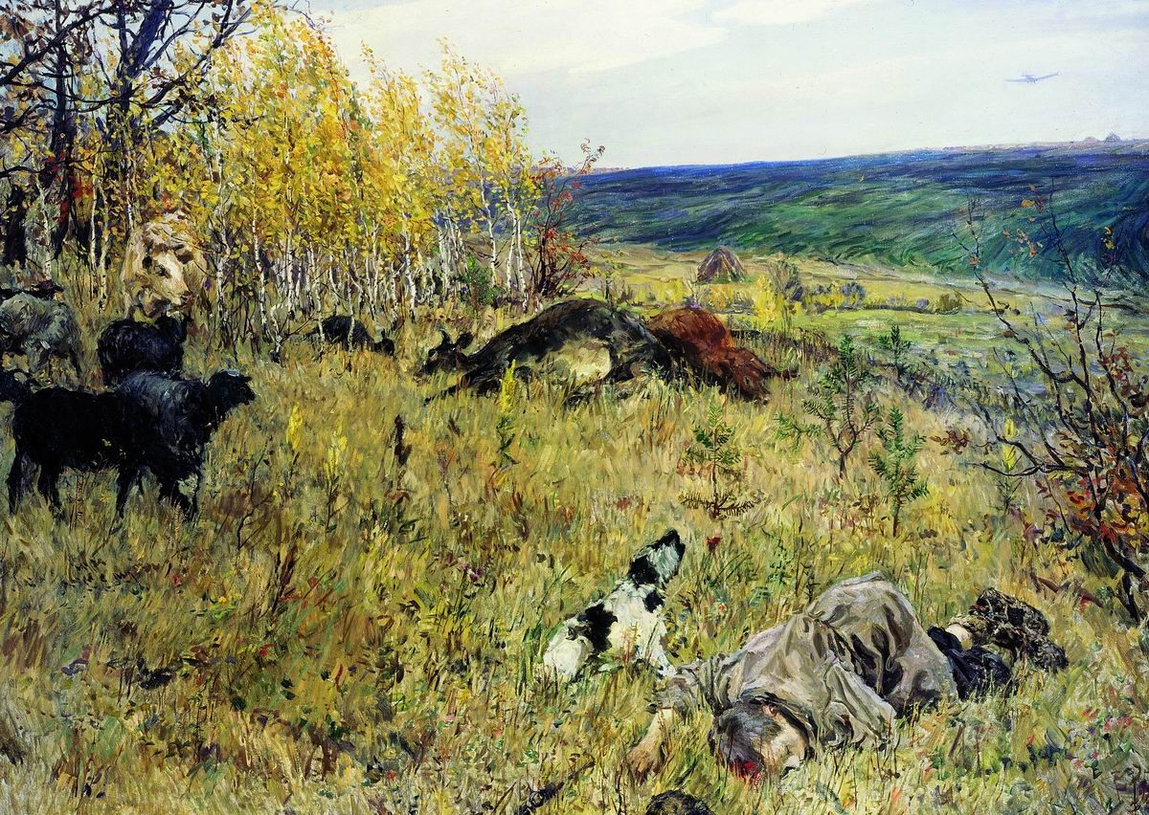


«Фашист пролетел»

Slide 11
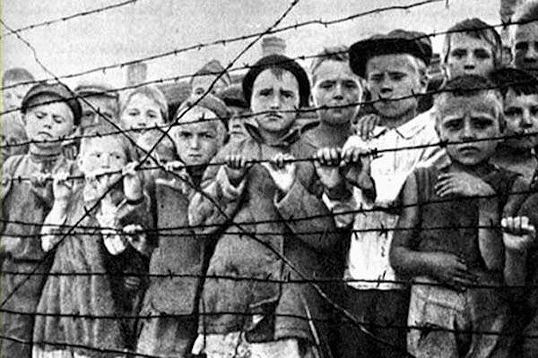
Им рано пришлось взрослеть…
Дети войны!
Эпохой бесстрашной вы рождены.
Все помнить обязаны свято:
Взрастило вас время.
Вы дети войны.

Slide 12
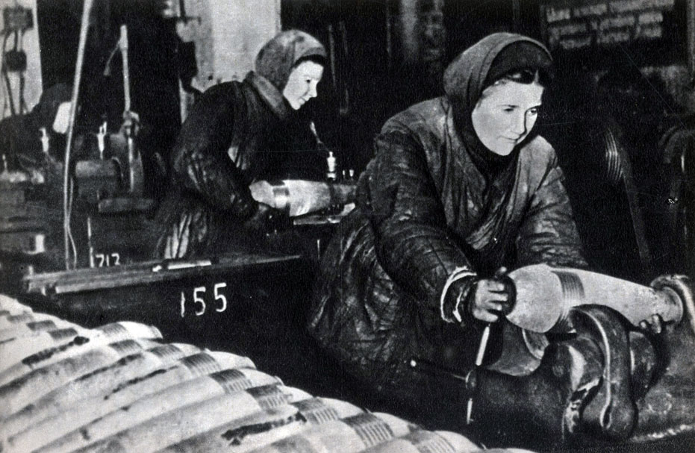
Труженики тыла

Slide 13
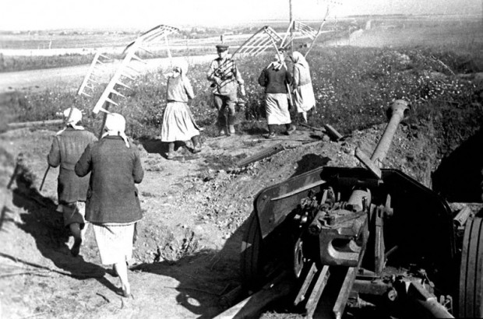

Slide 14

Важнейшие даты и события
Великой Отечественной войны
22 июня 1941 года – Германия официально объявила войну СССР
30 сентября 1941 – 20 апреля 1942 гг. – Битва за Москву
10 июля 1941 – 9 августа 1944 гг. – Битва за Ленинград
17 июля 1942 – 2 февраля 1943 – Сталинградская битва
5 июля– 23 августа 1943 года – Курская битва
30 апреля 1945 года – М. А. Егоров и М. В. Кантария
водрузили Знамя Победы над Рейхстагом.

Slide 15
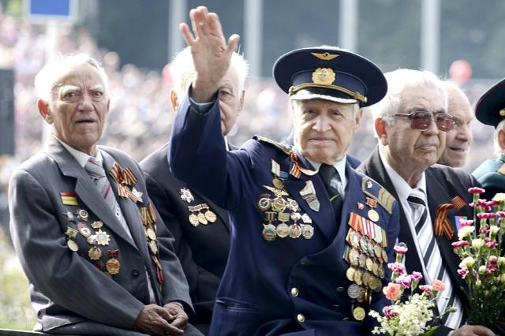

Slide 16
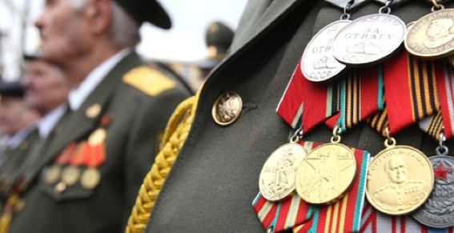

Slide 17

Мы хранители памяти
Сейчас проводится замечательная акция – запиши своего
деда в Бессмертный полк. Память – вот чем мы можем
отплатить нашим героям за победу.

Slide 18

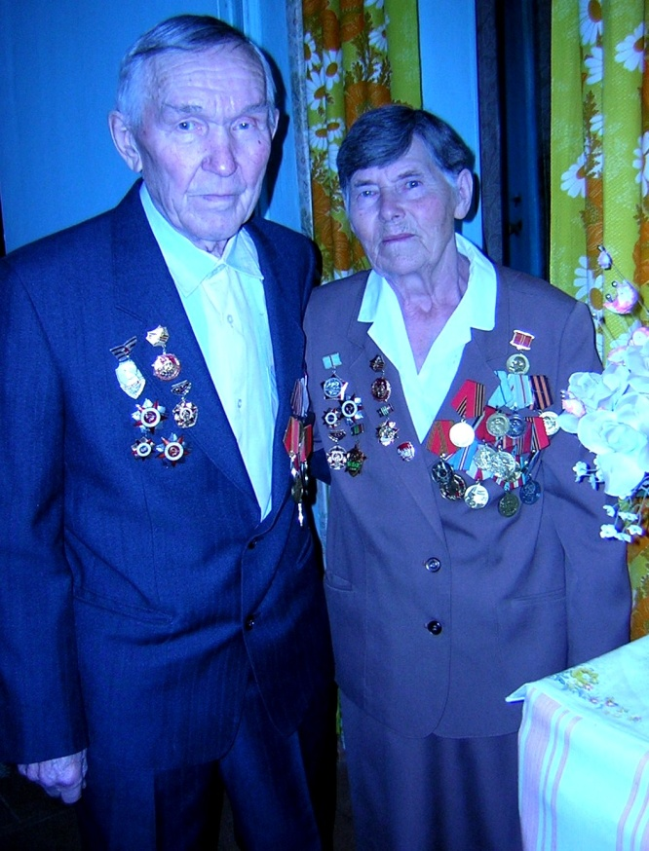
На сегодняшний день в Ныробе нет ни одного участника войны. Последняя из них, участница Великой Отечественной войны – Нина Ивановна Пономарёва ушла из жизни

Slide 19

До 9 мая осталось 17 дней

Slide 20

Предлагается почтить память погибших в грозной, страшной войне минутой молчания.

